Slide 1
Design Thinking
Online Learning
BADS 7105 CRM Analytics
Panu Panuparb
6310422079

Slide 2
Design Thinking
Empathise
Define
Ideate
Name : K’จักรวัฒน์
Education : Mathematics
Work at : Botnoi
Life style: สบายๆ, ชอบท่องเที่ยว
User Description:
ไม่ค่อยมีสมาธิเรียน Online เพราะมีสิ่งอื่นมาดึงความสนใจเยอะ
User Need:
อยากกลับไปเรียนที่มหาลัย แต่ให้มีการอัดวีดีโอเพื่อดูทบทวนได้เหมือนตอนเรียน Online
User Insight:
ประสิทธิภาพการเรียนลดลง เนื่องจากการเรียน Online ทำให้ขาด “ปฏิสัมพันธ์ระหว่างมนุษย์” ในการสร้างบรรยากาศการเรียนรู้
Multiverse Classroom
Hybrid Learning
Online study with co-learning space at NIDA
MiniGame during Online Class
Onsite Study with video record

Slide 3
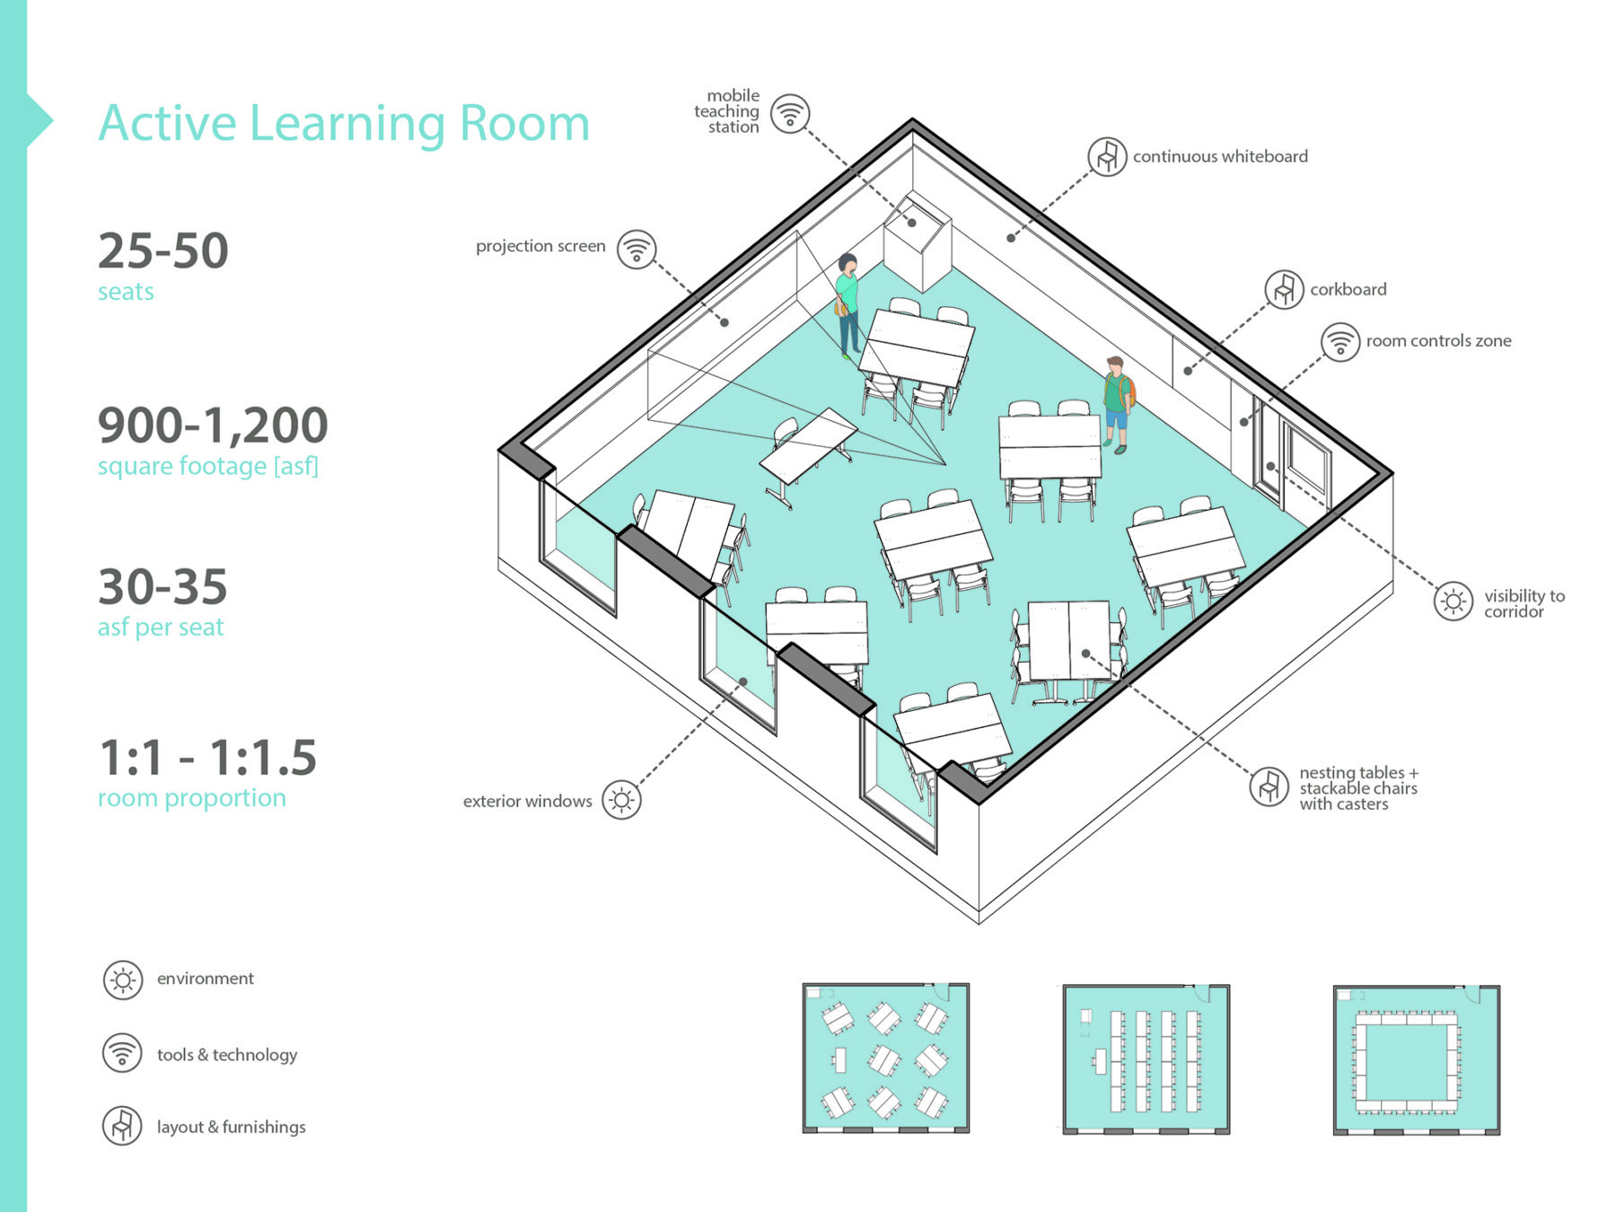
Design Thinking
Prototype
Test
Online study with co-learning space at NIDA
นักศึกษาสามารถเลือกเรียนได้ทั้ง Online ที่บ้านหรือ จะมานั่งที่ co-space กับเพื่อนๆก็ได้เพื่อสร้างบรรยากาศการเรียนรู้ แถมยังมีวีดีโอให้เรียนย้อนหลัง
Like:
ตอบโจทย์ทั้งการเรียน Online และ Onsite ที่มี Interaction
Dislike:
ต้องใช้งบประมาณในการสร้างสถานที่ และอุปกรณ์
Question: จะมีมาตรการป้องกัน Covid อย่างไร
Idea:
อาจเพิ่ม Metaverse หรือ VR มาช่วยส่งเสริมการเรียน

